Slide 1
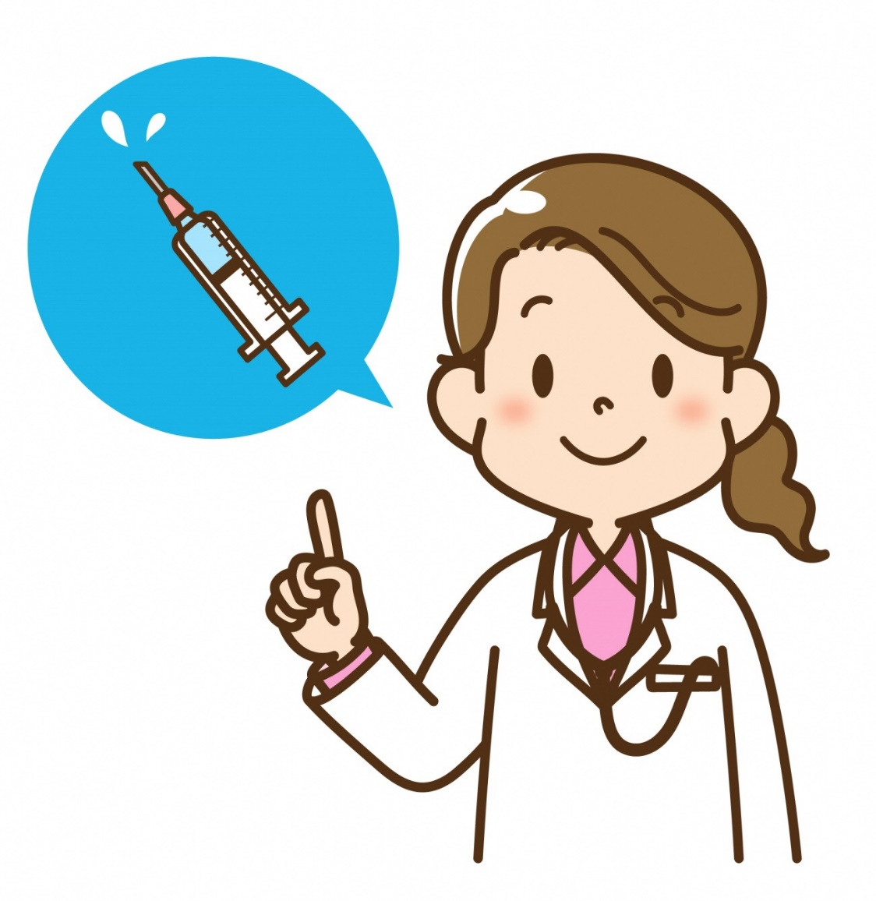
新型コロナワクチンを
正しく理解しよう
兵庫県教育委員会
兵庫県感染症等対策室
監修：(一社)兵庫県医師会
Notes:
すでにワクチン接種を済ませた人もいるかと思いますが、兵庫県の10代のワクチン摂取率は、まだ30％程度です。
今日は、若者のワクチン接種の促進に向けた学習を行います。

Slide 2
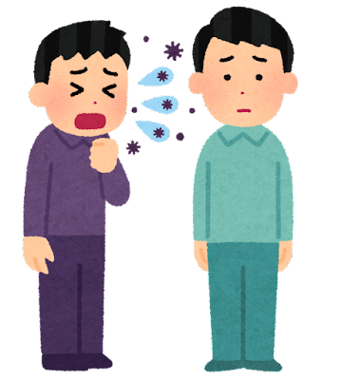
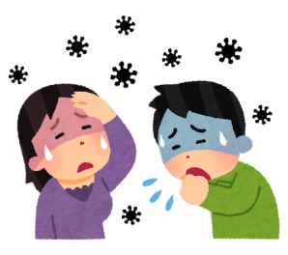
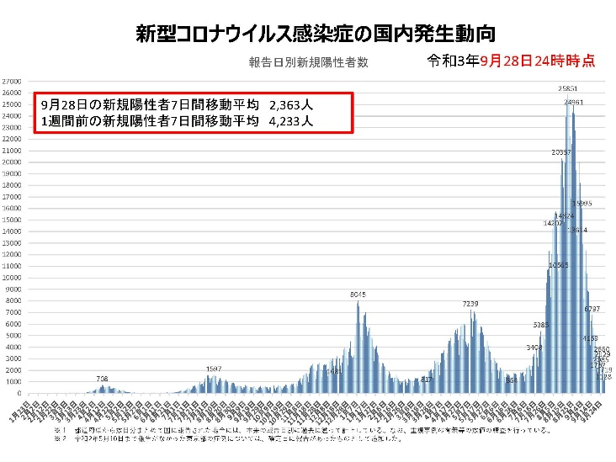
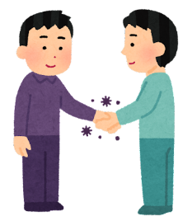
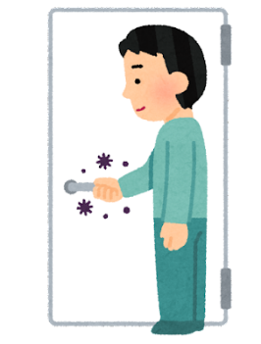
新型コロナウイルス感染症について
密閉
密集
３密の環境で
感染しやすい
飛沫感染
感染・発症
密接
クラスター感染になることもある
接触感染
感染拡大は
繰り返されている
若い人の感染も増加
Notes:
新型コロナウイルスは、飛沫感染や接触感染で感染することが多いです。
特に３密の環境で感染しやすく、クラスター感染になることもあり、また、これまでに何度も感染拡大が繰り返され、若い人の感染も増加しています。

Slide 3
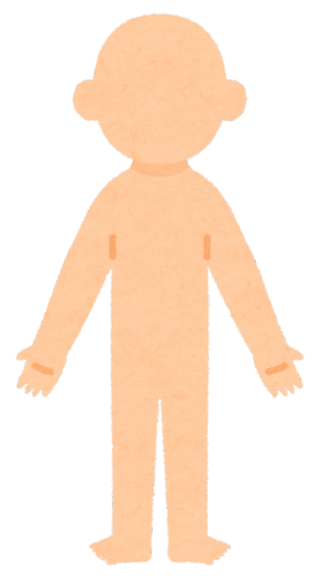
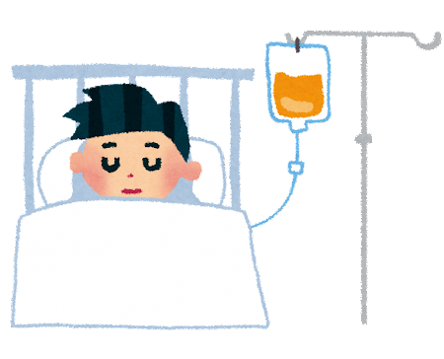
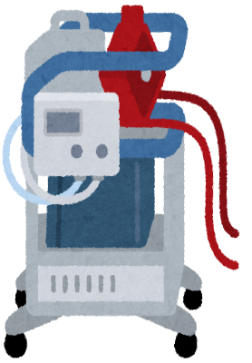
新型コロナウイルス感染症の予防と治療
ウイルスを 体内に入れない | 体内でウイルスを 活動させない | 症状を抑える
【感染経路を絶つ】 ・３密の回避 ・マスクの着用 ・手洗い ・手指消毒 | 【免疫力の向上】 ・体力の向上 ・ワクチン接種 | 【治療】 ・抗体カクテル療法 ・体外式膜型人工肺 （ECMO） ・抗ウイルス薬
発症・重症化の予防
Notes:
新型コロナウイルス感染症を予防するには、ウイルスを体内に入れないことが大切で、そのための対策を、これまでも皆さんに繰り返し伝えています。
一方で、ウイルスが体内に入った場合を想定して、身体の抵抗力や免疫力を高めておく必要があります。その対策のひとつがワクチン接種で、発症や重症化の予防となります。
一つの方法だけでなく、これらの方法を組み合わせることで、より強力に予防することができます。

Slide 4
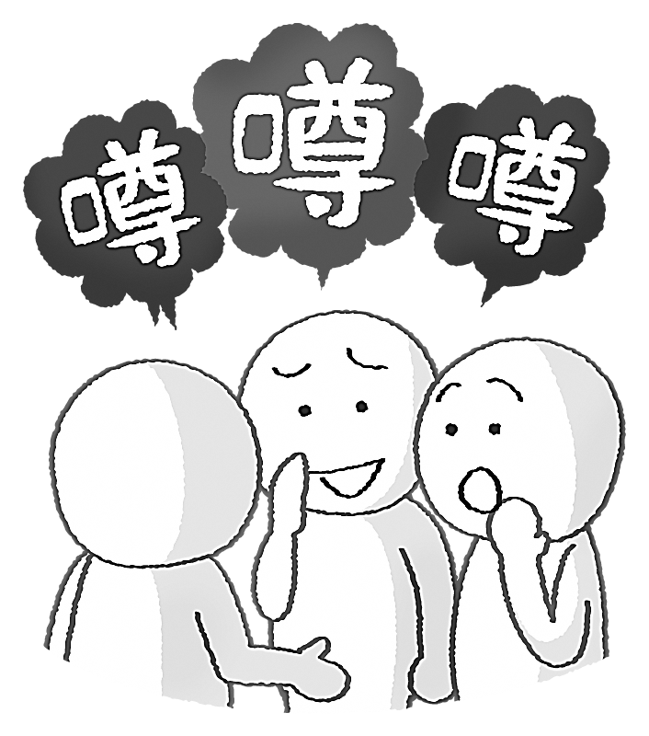
ワクチンに関するウワサや誤情報
SNS等で拡散される様々なウワサ
不安あおるような誤った情報
ワクチンに対する不安
正確な情報を知ることが大事！
Notes:
新型コロナワクチンは重症化を防ぐ効果がありますが、中には、SNSなどで拡散している誤った情報によって、不安を感じている人がいるかもしれません。
そのため、新型コロナワクチンを正しく理解する必要があります。

Slide 5
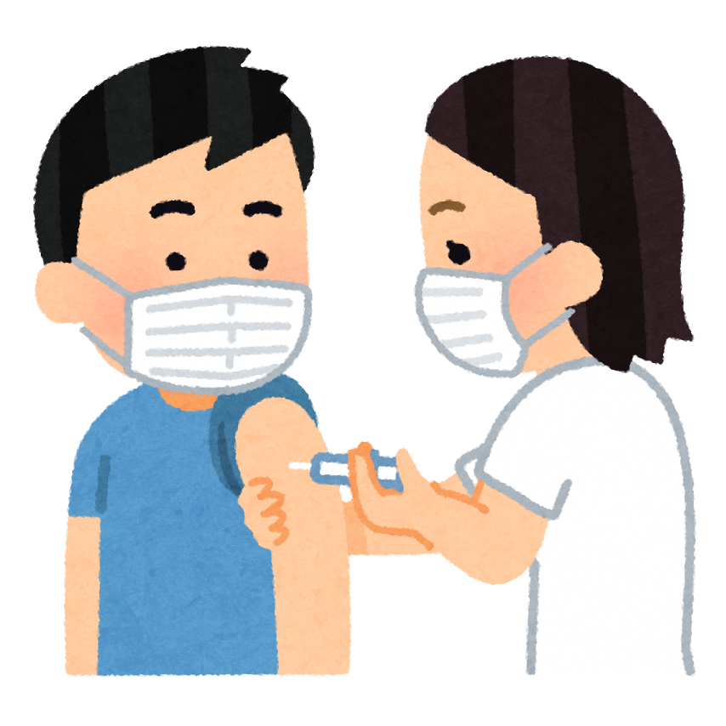
新型コロナワクチン接種の意義
Notes:
さて、新型コロナワクチンの接種は、打っても打たなくても、どちらでもいいものなのでしょうか。

Slide 6
Ｑ 新型コロナワクチン接種の「努力義務」とは
何ですか。
Ａ 今回の予防接種は、緊急のまん延予防の観点から
実施するもので、「接種を受けるよう努めなけれ
ばならない」という予防接種法第９条の規定が適
用されており、「努力義務」と呼ばれています。
Notes:
今回の予防接種は、任意の接種ではなく、「接種を受けるよう努めなければならない」という法律の規定が適用されていて、予防接種を受ける努力をすることが求められています。

Slide 7
Ｑ 新型コロナワクチンの接種を望まない場合、受け
なくてもよいですか。
Ａ 接種による発症予防効果などのメリットが、副反
応などのデメリットよりも大きいことを確認して
接種をお勧めしていますが、接種は強制ではなく、
あくまで本人の意思に基づき受けるものであり、
本人の同意なく行われることはありません。
Notes:
また、ワクチンは、発症予防効果などのメリットが副反応などのデメリットよりも大きいことが確認されているため、接種が勧められています。
ただし、「義務」とは異なり、「努力義務」は強制ではありません。新型コロナワクチンを正しく理解したうえで、本人の意思に基づいて接種を判断します。

Slide 8
Ｑ 「集団免疫」とは何ですか。
Ａ 人口の一定割合以上の人が免疫を持つと、感染患
者が出ても、他の人に感染しにくくなることで、
感染症が流行しなくなる状態のことです。
Notes:
ワクチン接種の最大のメリットは集団免疫です。
ワクチン接種が進んで、免疫を持つ人が増えると、感染の流行を押さえることができます。この状態を「集団免疫」といいます。

Slide 9
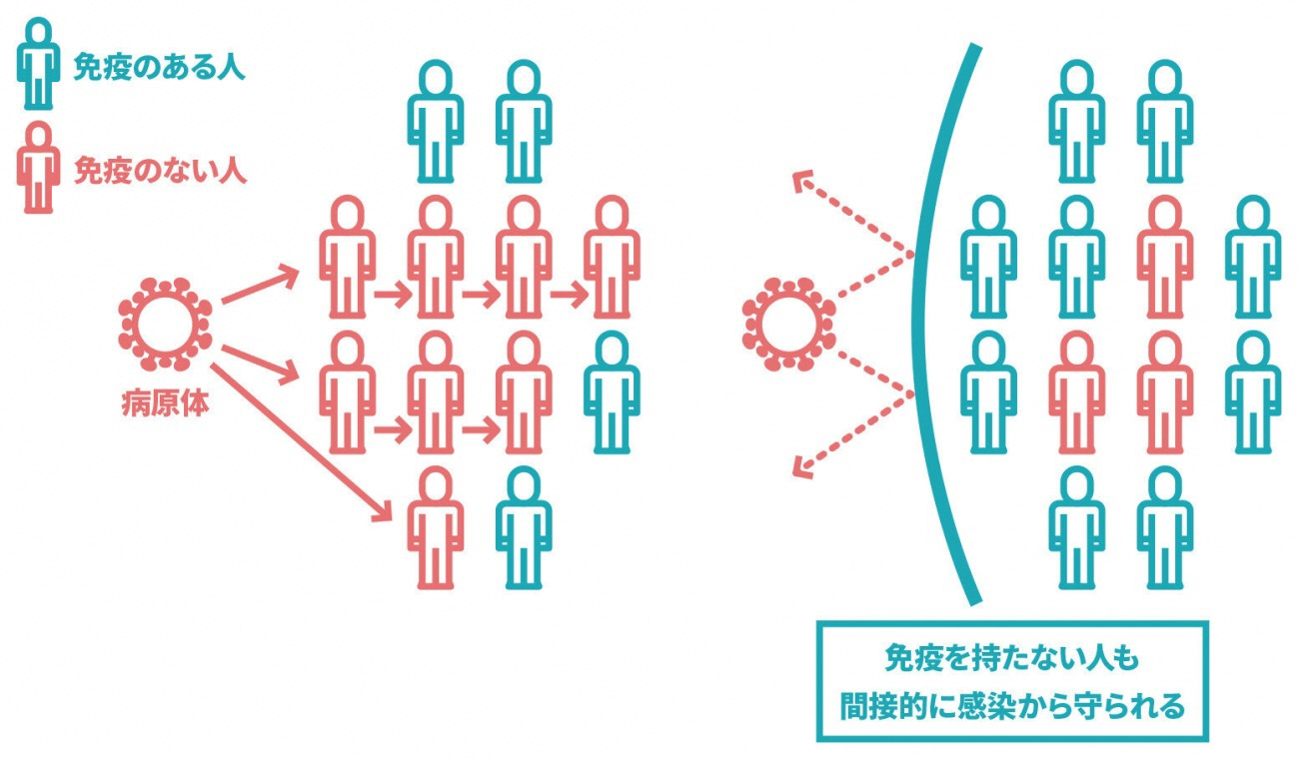
「集団免疫」のイメージ図
集団の中の多くの人がワクチン接種することで、
集団全体を感染から守ることができます。
Notes:
イメージ図のように、免疫を持つ人が増えると、感染が拡がりにくくなります。

Slide 10
Ｑ 若い人はコロナにかかっても重症化しないって
本当ですか。
Ａ 若い人でも重症化している例が出ています。
特に今流行の変異株は、感染力も重症化率も高く
なっています。
Notes:
これまでの従来株では、若者の重症化率は高くない、とされてきました。
しかし、現在流行している変異株は、感染力も重症化率も高くなっていて、若い人でも重症化している例が出ています。
ワクチンは変異株についても有効なのでしょうか？

Slide 11
新型コロナワクチンは、2回の接種によって、
発症予防に関しても高い効果が認められています。
※発症予防効果 約95％
（インフルエンザワクチンの有効性は約40～60％）
変異株に対する有効性も認められています。
※デルタ株への発症予防効果 約88%（英国公衆衛生庁）
Notes:
ワクチンは、新型コロナウイルス感染症を収束に向かわせる切り札です。
新型コロナワクチンの発症予防効果は、約95％であり、インフルエンザワクチンの有効性よりも高い数値を示しています。
デルタ株に対しても、高い効果が確認されています。

Slide 12
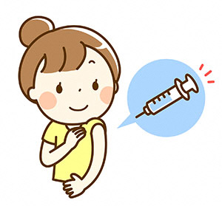
新型コロナワクチンを正しく知ろう
Notes:
新型コロナワクチンに関する様々な情報について、何が正しく、何が間違いなのか、正しく理解しましょう。

Slide 13
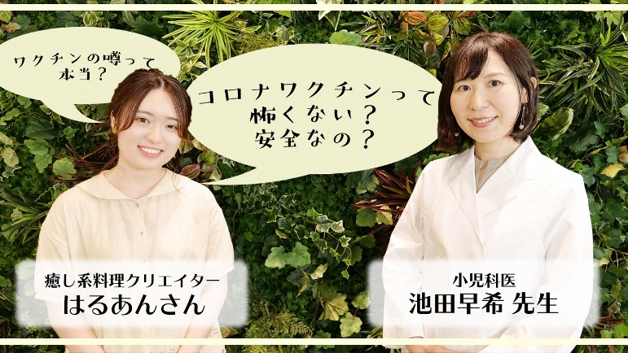
YouTuberはるあんさん×池田先生対談『正確な情報がだいじ！』
（首相官邸HP配信動画 https://youtu.be/IJa5_Qg54QU）
再生は
ここから
⇩
Notes:
ここで、首相官邸ホームページから配信されている動画を見てみましょう。
（※右の再生ポイントから再生できない場合は、PowerPointを閉じ、上記URLからYouTube動画を再生）

Slide 14
Ｑ SNSやニュースでコロナワクチンが危険と取り上げ
られていて不安です。どの情報を信じたらいいの
でしょうか。
Ａ できるだけ公的機関からの情報を確認しましょう。
特にSNSでは発信者が不明、または科学的根拠や
信頼の置ける情報源に基づいていない、不正確な
情報があり、注意が必要です。
Notes:
発信源の不明な情報を鵜呑みにしないようにしましょう。
厚生労働省や首相官邸、地方自治体などの公的機関が発信する情報を確認しましょう。

Slide 15
Ｑ 通常の臨床試験（治験）のプロセスが省略されて
いるのは本当ですか。
Ａ 新型コロナワクチンは、医薬品開発に必要な臨床
試験（治験）のプロセスを経て世界中で承認され
ています。
Notes:
これは、”うわさ”の例です。
ワクチンは必要な試験を経ないと、承認することはできません。

Slide 16
Ｑ 新型コロナワクチンの接種が原因で多くの方が
亡くなっているというのは本当ですか。
Ａ ｢ワクチンを接種した後に亡くなった｣ということ
は、｢ワクチンが原因で亡くなった｣ということで
はありません。接種後の死亡事例は報告されてい
ますが、新型コロナワクチンの接種が原因で多く
の方が亡くなったということはありません。
Notes:
これも”うわさ”の例です。ワクチン接種で多くの人が亡くなっている、というのは誤りです。
ワクチン接種後に亡くなった事例はありますが、これはワクチン接種が原因ではありません。

Slide 17
Ｑ ワクチンを接種することで不妊になるというのは
本当ですか。
Ａ ワクチン接種が原因で不妊になるという科学的な
根拠はありません。ワクチン接種により流産率は
上がっておらず、妊娠しにくくなるという根拠も
確認されていません。
Notes:
これも誤った情報です。
ワクチン接種によって、将来、妊娠しにくくなる、といううわさがあるようですが、科学的根拠はありません。

Slide 18
Ｑ mRNA（メッセンジャーRNA）ワクチンはワクチン
として遺伝情報を人体に投与するということで、
将来の身体への異変や将来持つ予定の子どもへの
影響を懸念しています。
Ａ mRNA（メッセンジャーRNA）ワクチンで注射する
mRNA は短期間で分解されていきます。人の遺伝
情報（DNA）に組みこまれるものではありません。
Notes:
ワクチン接種によって、ヒトの遺伝情報が操作される、という”うわさ”があるようですが、これも誤った情報で、科学的根拠はありません。

Slide 19
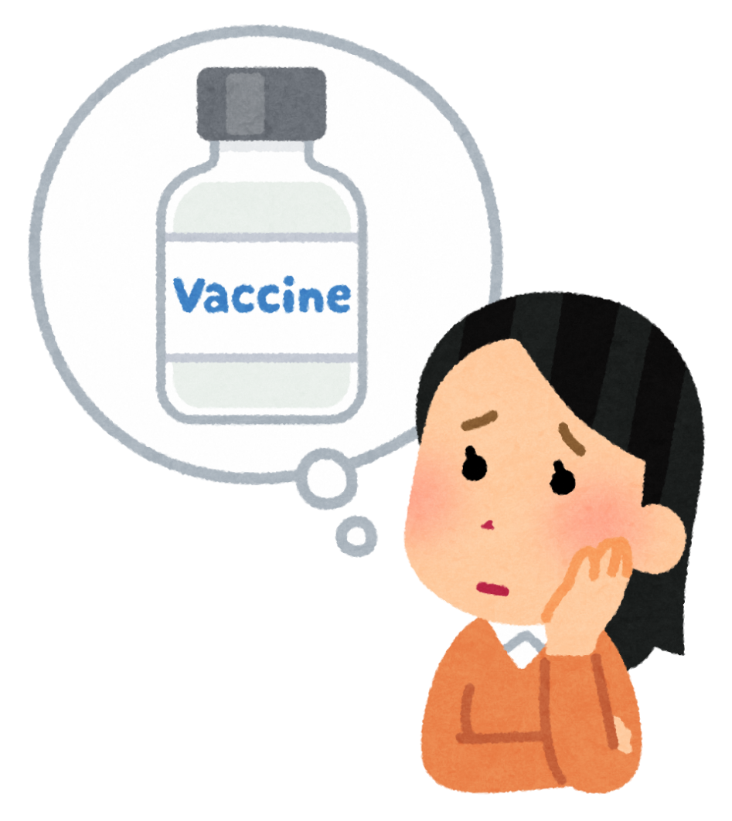
新型コロナワクチンに対する
不安や疑問
Notes:
そのほか、ワクチン接種にあたって不安に思うことや、疑問に思うことについて、見ていきましょう。

Slide 20
Ｑ 副反応にはどのようなものがありますか。
Ａ 発熱や倦怠感、注射した部分の痛み、疲労、頭痛、
筋肉や関節の痛み等がみられることがあります。
こうした症状の大部分は、接種後数日以内に回復
しています。
Notes:
副反応として、発熱や倦怠感などの症状がみられることがあります。
1回目の接種でいくらか免疫がつくことで、2回目の接種のほうが免疫反応が起こりやすくなるため、症状が出やすくなります。症状の大部分は、数日以内に回復します。

Slide 21
Ｑ ワクチン接種後に熱が出たら、どうすれば良い
ですか。
Ａ 発熱は接種後１～２日以内に起こることが多く、
水分を十分に摂取し、必要な場合は解熱鎮痛剤を
服用するなどして様子をみます。
２日間以上熱が続く場合や、症状が重い場合は、
医療機関等への受診や相談を検討してください。
Notes:
熱が出た場合は、水分を十分に摂取して、解熱鎮痛剤を服用するなどして様子を見てください。
症状が長く続く場合や、症状が重い場合は、医療機関を受診しましょう。

Slide 22
Ｑ ワクチンを接種することで新型コロナウイルスに
感染することはありますか。
Ａ ワクチン接種が原因で新型コロナウイルスに感染
することはありません。
また、接種を受けた人から感染性のあるウイルス
が放出されることもありません。
Notes:
ワクチンを接種することで、新型コロナウイルスに感染することはありませんので、安心してください。
ただし、ワクチンを接種したからといって、その後、絶対に感染しないということではないので、注意が必要です。

Slide 23
Ｑ 未成年の接種の場合、親の同意書は必要ですか。
Ａ 未成年者であっても、16歳以上の方については、
親の同意書は必要ありません。
15歳以下の方の接種には、原則、保護者の同伴、
及び予診票に保護者の署名が必要です。
Notes:
ワクチン接種は、16歳以上の人は保護者の同伴も、同意書の署名も必要ありません。市町が発行するワクチン接種券と、その説明書きをよく読みましょう。
15歳以下の人は、保護者の同伴と同意書への署名が必要です。

Slide 24
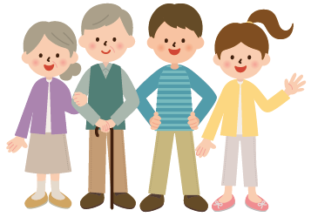
ワクチン接種後の生活について
Notes:
ワクチン接種を終えたら、マスクもいらない、コロナ前の生活スタイルに戻っていい、と考えるのは間違っています。

Slide 25
Ｑ ワクチンを接種しても新型コロナウイルスに感染
することはありますか。
Ａ ワクチン接種後でも、新型コロナウイルスに感染
する場合はあります。
また、ワクチンを接種して免疫がつくまでに１～
２週間程度かかり、免疫がついても発症予防効果
は100％ではありません。
Notes:
ワクチンを接種してから免疫がつくまでに１～2週間かかります。
免疫がついても、発症予防効果が高いとはいえ100％ではなく、絶対に感染しないということではありません。

Slide 26
Ｑ ワクチンを接種した後も、マスクは必要ですか。
Ａ ワクチンの効果は100％ではないため、引き続き
感染予防対策を継続してください。
Notes:
ワクチン接種をしたあとも、これまでと同じように、感染防止対策を続けることで、より強力に予防することができます。

Slide 27
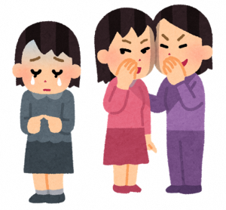
コロナ差別をしないことは
コロナ対策のひとつです。
ワクチン接種は、本人が望まない場合は接種しないことを選択することができます。
ワクチン接種をしていない人への差別的な扱いは許されません。
Notes:
ワクチン接種は強制されるものではなく、自分で決めることができます。医学的な理由によって受けられない人もいます。
受けているか、受けていないかによる差別や誹謗中傷などは許されません。

Slide 28
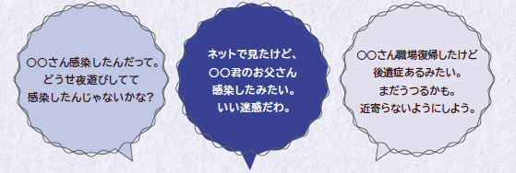
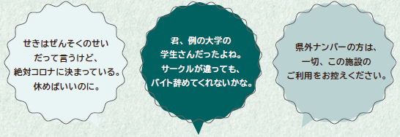
Notes:
そのほか、新型コロナウイルス感染症に関連した差別や偏見、いじめや誹謗中傷も起こっています。
自分の言動が、感染した人とその家族や、濃厚接触者に対する差別や偏見につながっていないか、思い込みや過剰な反応によって人を傷つけていないか、よく考えましょう。

Slide 29
Notes:
今、みんなが不安に包まれやすくなっています。
正しい知識と情報をもとに行動しましょう。それが、新型コロナウイルス感染症から、自分や周りのみんなを守ることにつながります。

Slide 30
《参考資料》
厚生労働省「新型コロナワクチン Ｑ＆Ａ」
https://www.cov19-vaccine.mhlw.go.jp/qa/
厚生労働省「新型コロナワクチン接種のお知らせ」
https://www.mhlw.go.jp/content/000804437.pdf
首相官邸「新型コロナワクチンについて皆さまに知ってほしいこと」
https://www.kantei.go.jp/jp/content/000085235.pdf
法務省「不安を差別につなげちゃいけない」
https://www.moj.go.jp/JINKEN/jinken02_00022.html

